Slide 1
CSS分享
主题：常见CSS布局最佳实践

Slide 2
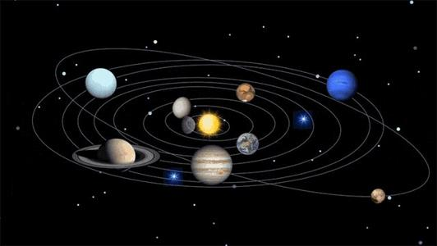
太阳系各行星运行轨迹图

Slide 3

但其实是这样的

Slide 5
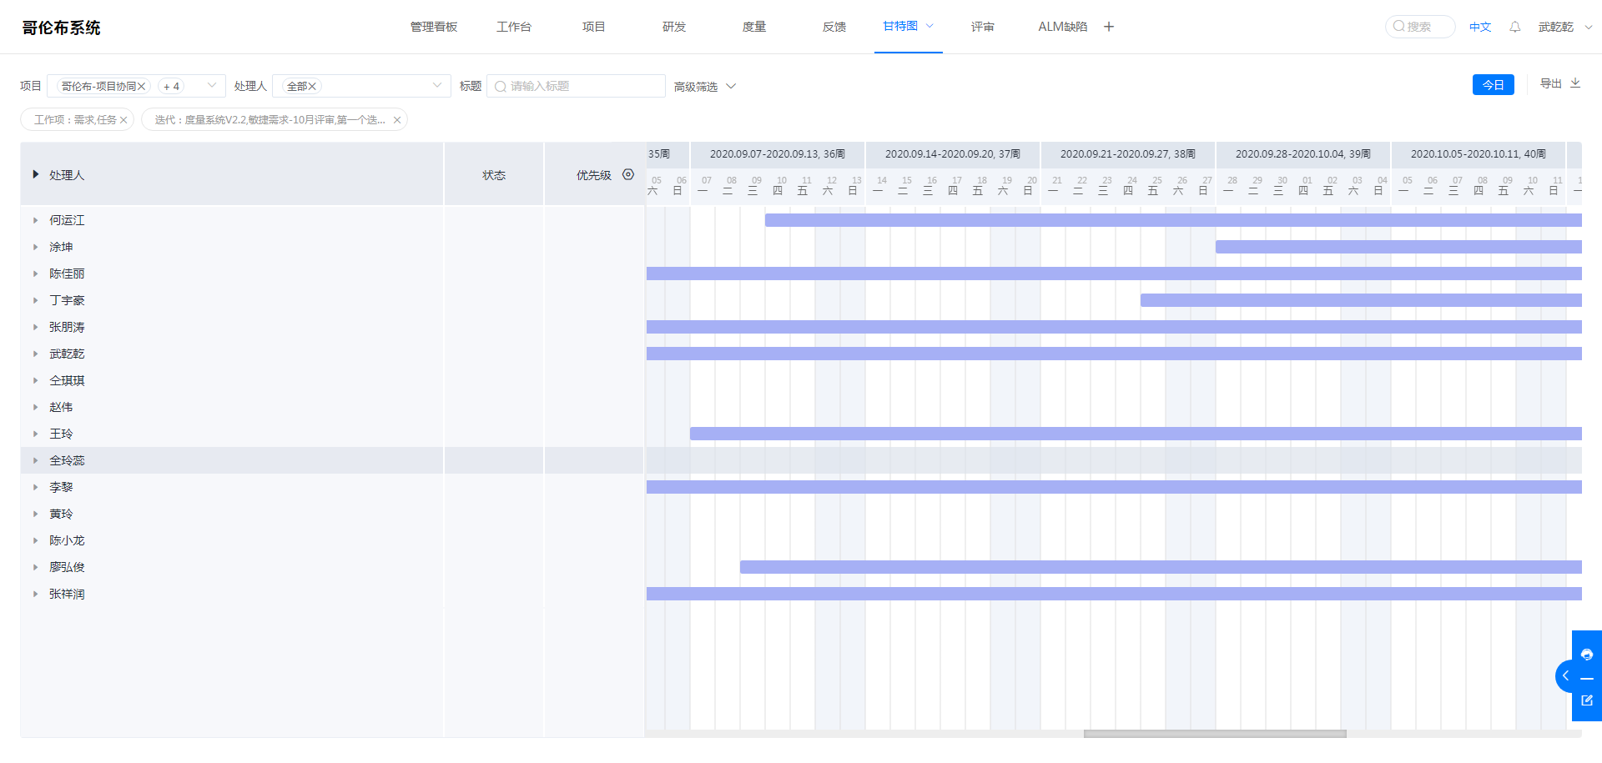

Slide 6
主要内容
开发常用的布局方案
常见的布局：float 、flex、栅格布局
未来的布局：grid
项目case与总结
布局的相关的CSS规范
档流和脱离文档流
流体布局和 div 的 width: 100%
position: absolute 的“相对特性”
定位里的“父元素”

Slide 7
Float、Flex与Grid布局
Float - http://nec.netease.com/library/category/#grid
远古时期的属性，本质是为了实现图文环绕（包裹性）。
Flex
一维布局: 只能控制行。
Grid
二维布局：行和列同时控制。
换行对比：(flex-grid/flex-grid-wrap.html)
layout对比：(flex-grid/flex-grid-layout.html)
使用场景：
我只需要按行或者列控制布局？那就用弹性盒子
我需要同时按行和列控制布局？那就用网格
MDN - Grid and flexbox：https://developer.mozilla.org/zh-CN/docs/Web/CSS/CSS_Grid_Layout/Relationship_of_Grid_Layout

Slide 8
人家的功能本来就很单纯，只是让文字可以绕着图片跑，你偏要各种布局，结果撑不住了吧！
当你手中只有一把锤子的时候，你往往会把一切问题都看成钉子。
-- 张鑫旭

Slide 9
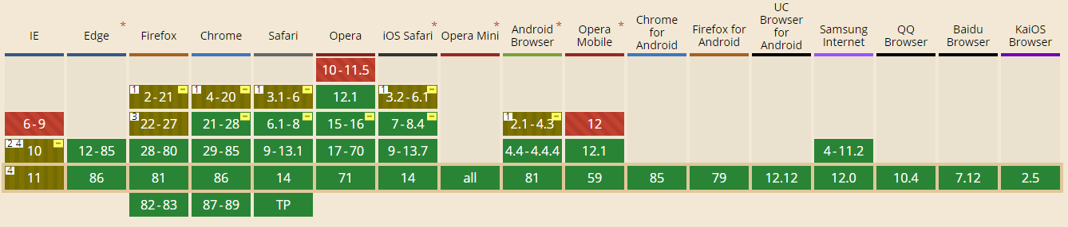
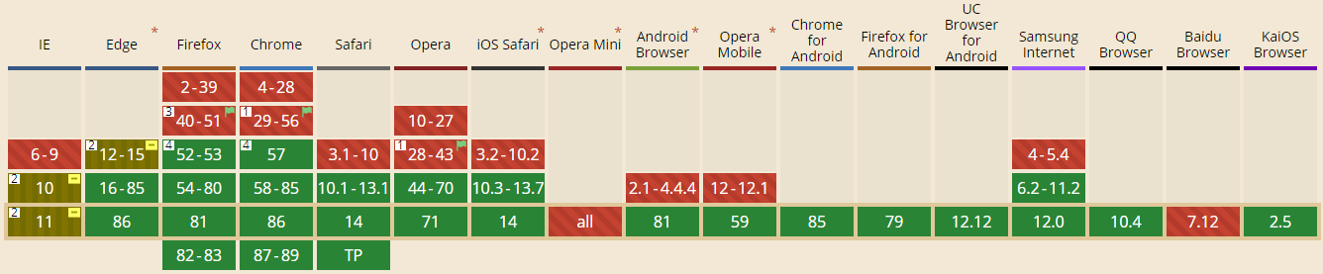
Flex与Grid兼容性
Flex - CSS Flexible Box Layout Module
Grid - CSS Grid Layout (level 1)

Slide 10
下面开始分享总结并且交流一些项目的 Bad Case 。
但。。绝不是教大家做事。。只是我的个人建议。

Slide 11
项目case与总结
如何写出比较好的CSS？
用尽量少的css属性，计算尽量让浏览器去做，使用比较“科学”的属性。
bad case：块元素的width: 100%（基本所有el-table都有自定义样式width: 100%）、单行文本垂直居中line-height和height一起用、
滥用important、滥用calc、组件样式重置比如line-height: 0、overflow-x: hidden和overflow-y: auto同时使用。
如何实现多栏布局、响应式布局和垂直居中布局？
使用Flex：css3中的flexbox生来就是为了布局而生的，使用它能使许多布局布局变得简单。典型的三栏式布局、垂直水平
居中布局，使用的是传统的浮动法、定位法，代码相对复杂难懂，如果使用flexbox就会变得很简单。
命名规范（BEM）- 组件之间的完全解耦，不会造成命名空间的污染。
block__element--modifier
modifier参考值：disabled、active、selected、checked、highlight、fixed、size-big、size-small、color-yellow、bg-blue等等。
使用了BEM尽量少嵌套，原则上不会出现2层以上选择器嵌套。

Slide 12
布局的相关的规范 css2.1
文档流和脱离文档流
流体布局和 div 的 width: 100%
position: absolute 的“相对特性”
定位里的“父元素”

Slide 13
文档流和脱离文档流
文档流 - 常规流（Normal flow）
常规流中的盒属于一个格式化上下文，可能是块或是行内（格式化上下文），但不能两者都是。
CSS 2.1中，一个盒可能会根据三种定位方案来布局：
常规流 - CSS 2.1中，常规流包括块级盒的块格式化（block formatting），行内级盒的行内格式化和块级与行内级盒的相对定位。
浮动 - 在浮动模型中，盒先根据常规流来放置，然后从常规流中取出来并尽可能远地向左或向右移动。其它内容可能沿着浮动（盒）的一侧排列（Content may flow along the side of a float）。
绝对定位 - 在绝对定位模型中，一个盒会从常规流中全部移除（它不会影响后面的兄弟元素）并根据包含块确定位置。
脱离文档流
如果一个元素是浮动的，绝对定位的或者是根元素，它就叫流外（out of flow）（元素）。如果一个元素不是流外的，就叫流内（in-flow）（元素）。
float 与 position 脱离文档流对比：(flow\out-of-flow.html)
文档流作用原理是什么？

Slide 14
文档流作用原理 - BFC和IFC
BFC - 块级格式化上下文
在BFC中，盒在垂直方向一个接一个地放置，从包含块的顶部开始。两个兄弟盒之间的垂直距离由'margin'属性决定。同一个BFC中的相邻块级盒之间的垂直外边距会合并。
什么时候会触发 BFC
<html>根元素；
float 的值不为 none；
overflow 的值为 auto、 scroll 或 hidden；
display 的值为 table-cell、 table-caption 和 inline-block 中的任何一个；
position 的值不为 relative 和 static。
CSS 世界的结界
如果一个元素具有 BFC，内部子元素再怎么翻江倒海、翻云覆雨，都不会影响外部的元素。
清除浮动（overflow：hidden）
IFC - 行内格式化上下文
如何创建IFC：？常规流中的盒属于一个格式化上下文，可能是块或是行内（格式化上下文），但不能两者都是。
在行内格式化上下文中，盒是从包含块的顶部开始一个挨一个水平放置的。这些盒之间的水平外边距，边框和内边距都有效。盒可能会以不同的方式垂直对齐：以它们的底部或者顶部对齐，或者以它们里面的文本的基线对齐。包含来自同一行的盒的矩形区域叫做行框。

Slide 15
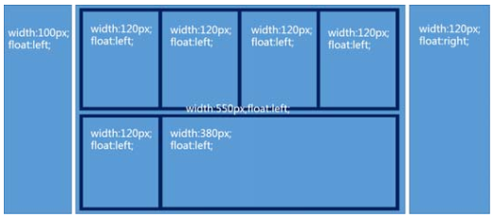
流体布局
流体布局
利用元素“流”的特性实现的各类布局效果。因为“流”本身具有自适应特性，所以“流体布局”往往都是具有自适应性的。但是，“流体布局”并不等同于“自适应布局”。
自适应布局
具有自适应特性的一类布局的统称，“流体布局”要狭窄得多。例如，表格布局也可以设置为 100%自适应，但表格和“流”不是一路的，并不属于“流体布局”。
砌砖式布局

Slide 16
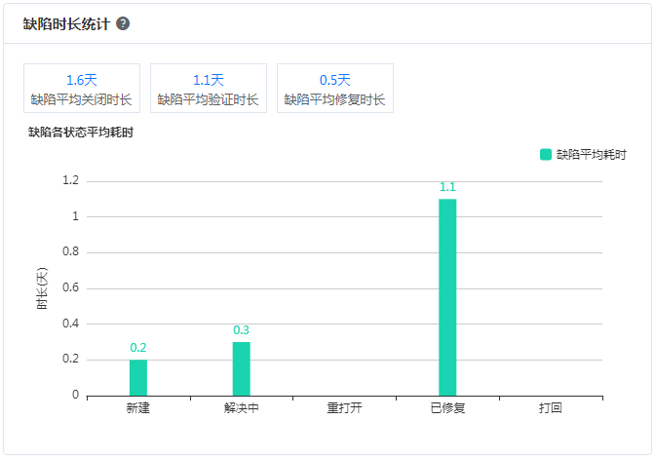
砖式布局的缺点
砌砖头式的布局方式就像妙脆角，一碰就碎，主要在于其缺少弹性。
举个例子，一旦某个元素的高度变高了，则下面的元素就可能发生不愿看到的布局错位，抑或是日后我们需要增加某个元素的宽度，则牵一发而动全身，其他元素也必须跟着调整，否则样式必乱，也就是说布局的容错性很糟糕。
结论：浮动是魔鬼，少砌砖头、少浮动，要更多地去挖掘 CSS 世界本身的“流动性”和“自适应性”，以构建能够适用于各种环境的高质量的网页布局。
width: auto 、width: 100%、流体布局的联系？

Slide 17
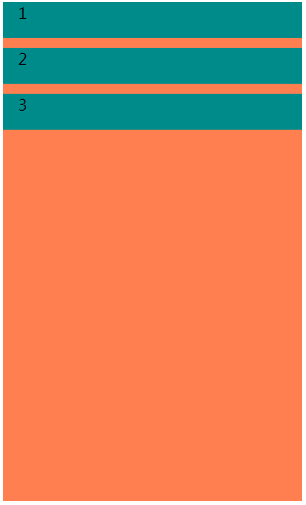
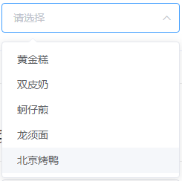
width: auto与width: 100%
width\width-auto-100%.html

Slide 18
width/height作用细节
盒模型 - 标准盒模型、IE盒模型
width/height 作用细节：box-sizing
为什么没有 box-sizing: margin-box?
宽度分离原则
关于height: 100% (height\height-100%.html，height\absolute-height-100%.html)

Slide 19
宽度分离原则
CSS 流体布局下的宽度分离原则 -《CSS世界》
所谓“宽度分离原则”，就是 CSS 中的 width 属性不与影响宽度的 padding/border（有时候包括 margin）属性共存，
也就是不能出现以下的组合：
.box { width: 100px; border: 1px solid; } 、 .box { width: 100px; padding: 20px; }
推荐写法：
.father {
width: 180px;
}
.son {
margin: 0 20px;
padding: 20px;
border: 1px solid;
}
(width\宽度分离原则.html)

Slide 20
为什么height:100%无效
为何宽度支持，高度就不支持呢？规范中其实给出了答案。
如果包含块的高度没有显式指定（即高度由内容决定），并且该元素不是绝对定位，则计算值为auto。
一句话总结就是：
因为解释成了 auto。要知道， auto 和百分比计算，肯定是算不了的：'auto' * 100/100 = NaN
但是，宽度的解释却是：如果包含块的宽度取决于该元素的宽度，那么产生的布局在 CSS 2.1中是未定义的。也就是规范没有明确表示该怎样，浏览器可以自己根据理解去发挥，基本所有浏览器都以包含块真实的计算值作为百分比计算的基数。

Slide 21
position: absolute 的相对特性
问题：
一个绝对定位元素，没有任何 left/top/right/bottom 属性设置，并且其祖先元素全部都是非定位元素，其位置在哪里？（position\position-absolute-auto.html）
绝对定位是相对根元素定位吗？（position\root-element.html）
具有相对特性的无依赖absolute绝对定位 - 《CSS世界》
把这种没有设置 left/top/right/bottom 属性值的绝对定位称为“无依赖绝对定位”。无依赖绝对定位”本质上就是“相对定位”，仅仅是不占据 CSS 流的尺寸空间而已。
demo - http://demo.cssworld.cn/6/5-4.php

Slide 22
“父元素” - 包含块
元素（生成的）盒的位置和大小有时是根据一个特定矩形计算的，叫做该元素的包含块（containing block）。
盒定位
盒尺寸
元素包含块的定义如下：
根元素所在的包含块是一个被称为初始包含块的矩形。
position是'relative'或者'static'，包含块由其最近的块容器祖先盒的内容边界形成。（类似于父元素边界）
'position: fixed'，包含块是初始包含块。（不是相对根元素定位，而是相对于初始包含块）
'position: absolute'，包含块由最近的'position'为'absolute'，'relative'或者'fixed'的祖先建立，按照如下方式：
如果该祖先是一个行内元素，包含块就是环绕着为该元素生成的第一个和最后一个行内盒的内边距框的边界框（bounding box）。在CSS 2.1中，如果该行内元素被跨行分割了，那么包含块是未定义的。
否则，包含块由该祖先的内边距边界形成。
如果没有这样的祖先，包含块就是初始包含块。

Slide 23
参考
层叠样式表2级修订版1（CSS 2.1）规范的中文翻译：http://www.ayqy.net/doc/css2-1/cover.html#minitoc
W3C官网：https://www.w3.org/
MDN - CSS：https://developer.mozilla.org/zh-CN/docs/Web/CSS
《CSS世界》- 张鑫旭 - https://demo.cssworld.cn/

